Slide 1
“PROBLEMÁTICA DE LA GESTIÓN PÚBLICA EN LA LIBERTAD”
Jorge Luis Alcántara Suyón
Economista, Estudios de Postgrado-Diplomados.
Especialista en Planeamiento Estratégico,
Gerencia Política y Gestión Pública.
UNT – UCV - PUCP
Trujillo, 25-mar-2015.

Slide 2
Contenido
Marco Teórico
¿ Urgencia de cambio en la Gestión Pública ?
Principales problemas en la actual Gestión Pública de La Libertad
Porqué, estos escenarios en La Libertad?
Situación urgente y Retos Estratégicos en Región La Libertad
Compromiso del Gobierno Regional La Libertad: «Hacia una gestión pública orientada a resultados al servicio del ciudadano»

Slide 3
Marco Teórico: algunas definiciones

Slide 7
¿ Urgencia de cambio en la Gestión Pública ? – (Caracterización actual y Meta)
[Peter Schröder-»Nueva Gestión Pública: Aportes para el buen gobierno» Fundación Friedrich Naumann Oficina Regional América Latina]
El debate sobre la prestación de servicios de la administración pública se caracteriza mundialmente por la insatisfacción. Tanto políticos como ciudadanos, e incluso de forma creciente los empleados mismos de la administración pública, la critican con frases como: “demasiado lenta”, “demasiado cara”, “demasiado alejada de las necesidades de las personas”, “corrupta”, “de mala calidad” y “derrocha recursos financieros y humanos”.
La meta de la Nueva Gestión Pública es la de modificar la administración pública de tal manera que aún no sea una empresa, pero que se vuelva más empresarial. La administración pública, como prestador de servicios para los ciudadanos, no podrá librarse de la responsabilidad de prestar servicios eficientes y efectivos dentro de la economía, sin embargo, tampoco mostrará una orientación hacia la generación de utilidades, como es la obligación indispensable de una empresa que quiere mantenerse competitiva dentro del mercado.

Slide 8
Principales problemas en la actual Gestión Pública de La Libertad
1. Planeamiento Territorial, Políticas públicas y de gobierno institucional
En una Región unitaria y descentralizada, las Políticas Públicas son las que permiten integrar y dar coherencia a la intervención del GR-LL en todos sus niveles con el fin de servir mejor al ciudadano.
2. Planes y Presupuestos
Actualmente, los planes y presupuestos algunos no recogen las demandas de la población; algunas brechas no se estiman adecuadamente; algunas unidades orgánicas no tienen claras sus funciones y sus objetivos y a veces prima el voluntarismo de los «jefes». Poco se utiliza el planeamiento como herramienta de gestión; existen numerosos planes, pero varios de ellos carece de contenido económico y desarticulados entre ellos y con el presupuesto.

Slide 9
3. Presupuestos para Resultados
En la actualidad, los recursos se asignan de manera inercial (monto asignado el año anterior y negociación con MEF por incremento); existe aún una limitada capacidad de las unidades orgánicas para identificar y priorizar programas y proyectos de envergadura y de alto impacto en el ciudadano; los presupuestos varios de ellos, no se dirigen a cerrar las brechas o déficits y algunos no responden a las demandas de los ciudadanos.
4. Gestión por Procesos
Hoy en día, las actividades se desarrollan de manera intuitiva e informal; los procesos aun no son bien definidos, algunos no están formalizados en manuales que sirvan para trasmitir internamente cómo se hacen las cosas; los procesos de producción son obstaculizados por las demoras, impedimentos y formalidades de los “Sistemas Administrativos”, que regulan los procesos de soporte con la finalidad de controlar el uso de los recursos públicos.

Slide 10
5. Servicio Civil Meritocrático
Actualmente, coexisten diversos regímenes laborales en la entidad que disponen de distintos beneficios y remuneraciones para iguales perfiles y responsabilidades; existe una débil selección de personal, en muchos casos sin responder a criterios de meritocracia; algunas capacidades débiles del personal, que no se nivelan por falta de programas de capacitación; no se evalúa el desempeño real; hay una excesiva rigidez en uno de los regímenes laborales vigentes (DL 276). La mayoría de personal pertenecen al régimen CAS.
6. Seguimiento, Evaluación y Gestión del Conocimiento
En la actualidad, la información en algunos casos es escasa y se produce de manera dispersa en distintas bases de datos; algunas unidades son obligadas a producir la misma información en distintos formatos; Existen pocos “tableros de indicadores o de control” para dar seguimiento a la gestión; falta mejorar la estandarización de los documentos y formatos utilizados.

Slide 11
Porqué, estos temas en La Libertad?
Por medio del planeamiento estratégico y operativo –ARTICULADO-, la institución reflexiona sobre su entorno para fijar sus objetivos generales y específicos, y los resultados y las metas que espera alcanzar.
Un Estado moderno requiere que su presupuesto sea asignado con orientación a resultados, es decir, en función a los productos que los ciudadanos esperan recibir para satisfacer sus demandas.
Organizar y optimizar todos los procesos internos buscando dar el mayor valor en los servicios para los ciudadanos.
Profesionalizar la función pública, contar con funcionarios y servidores con el perfil para el puesto que desempeñan, mantenerlos motivados para servir, y para que cumplan con los principios éticos de la función pública.
Establecer y mantener actualizados sistemas de información que permitan recoger y analizar información pertinente para monitorear la gestión y evaluar los resultados e impactos, así como para sistematizar las lecciones aprendidas.

Slide 12
Situación urgente y Retos Estratégicos en Región La Libertad

Slide 13
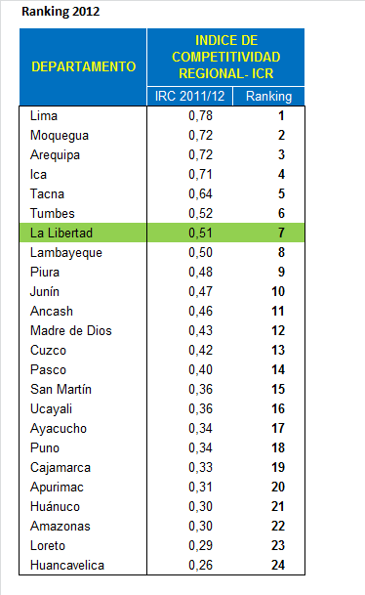
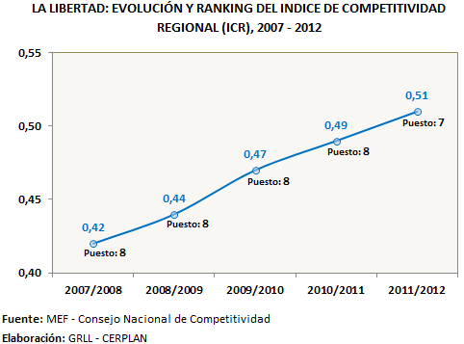
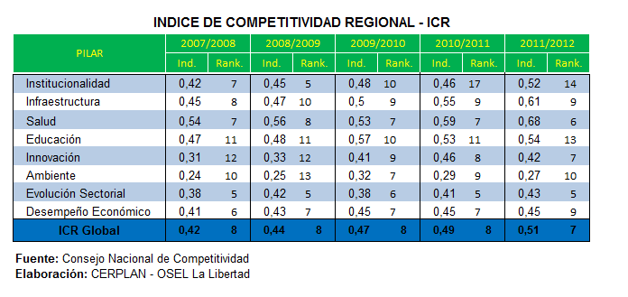
Índice de Competitividad Regional a nivel Departamental, 2007 - 2012
Desafío al 2018: posición 4 - 5

Slide 14
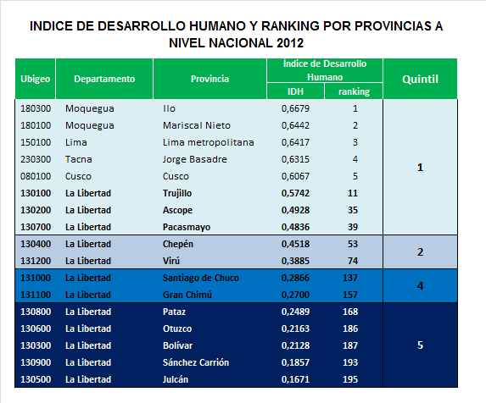
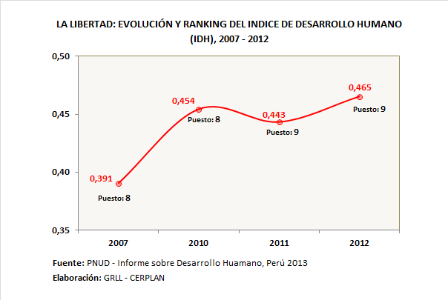
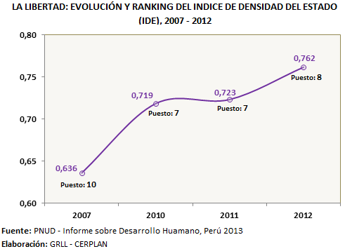
Índice de Desarrollo Humano y Densidad del Estado, a nivel Departamental 2012
Desafío al 2018: posición 6 - 7
Desafío al 2018: posición 5 - 6

Slide 15
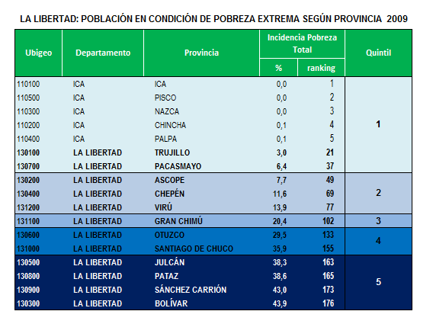
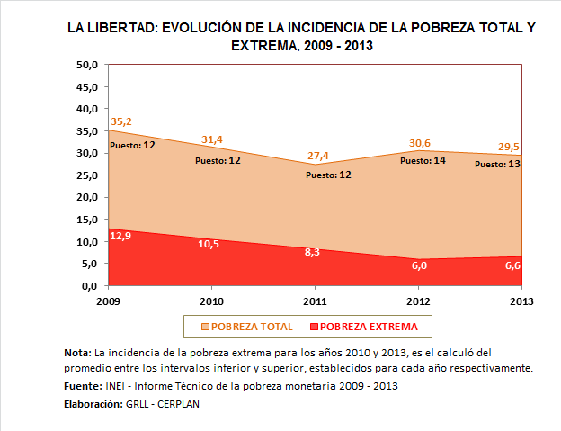
Incidencia de la Pobreza Total y Extrema
Desafío al 2018:
Reducir la pobreza total a un rango entre 20% y 23%

Slide 16
Compromiso del Gobierno Regional La Libertad:
«Hacia una gestión pública orientada a resultados al servicio del ciudadano»

Slide 17
Pilares centrales de la Política de Modernización de la gestión pública
ENTE RECTOR
Dirección General de Presupuesto Público
Políticas Públicas, Planes Estraté-gicos y Operati-vos
Presupuesto
para
Resultados
Gestión por procesos, simplifica-ción administra-tiva y organización institucional
Servicio
Civil Merito-crático
Sistema de información, seguimiento, monitoreo, evaluación y gestión del conocimiento
Gobierno Abierto
Gobierno Electrónico
Articulación Interinstitu-cional
GESTIÓN DEL CAMBIO

Slide 18
Ocho Etapas para la Gestión del Cambio
Analizar la Situación de la Entidad tanto externa como internamente
Eliminar los obstáculos
Asegurase de tener logros a corto plazo
Evaluar las barreras y ayudar a quienes tienen una mayor resistencia al cambio.
Que motiven y generen confianza en que el proceso de cambio se ha iniciado y continuará.
Crear un sentido de importancia o urgencia del cambio.
Comunicar la visión
Construir sobre el cambio
Formar un potente grupo de agentes del cambio
Así como la estrategia
Tener en mente el objetivo a largo plazo, analizando los aciertos y los puntos débiles.
Liderar el cambio. Cuyo poder puede ser dado por el cargo que ocupan, su liderazgo o su experiencia. Es fundamental que cuente con personas de diferentes áreas y diferentes niveles de la institución.
Crear una visión para el cambio
Proponer una visión general compartida por el grupo líder del cambio y luego apropiada por el conjunto de la organización.
Determinar los valores fundamentales para el cambio.
Anclar el cambio en la cultura organizacional
Se debe garantizar que los esfuerzos se vean en todos los aspectos de la gestión. Difundir los avances y resaltar el éxito en los procesos de cambio, tanto interna como externamente.

Slide 22
GRACIAS
jorgealcan@gmail.com
jorgealcantara7@hotmail.com

